Slide 1
1自主选择课余生活 第二课时
道德与法治部编版 五年级上

Slide 2
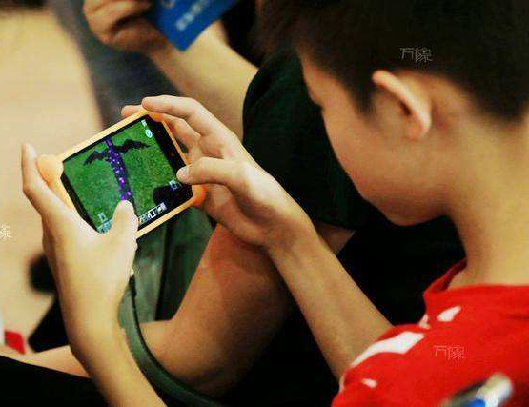
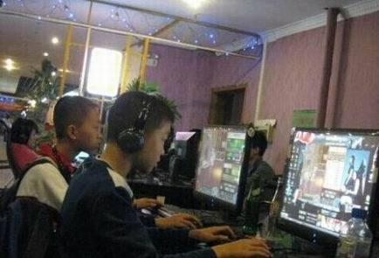
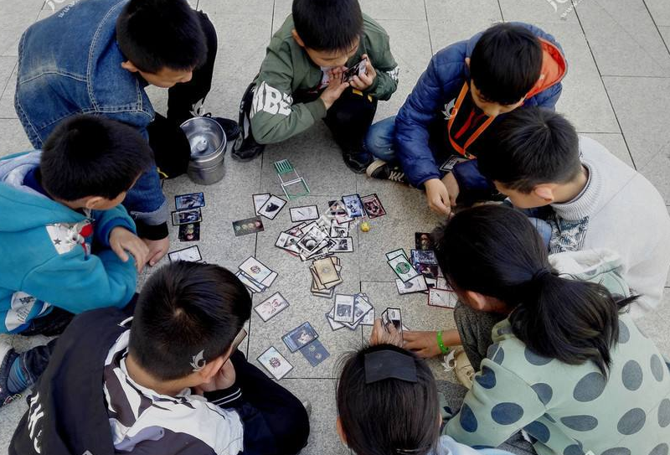
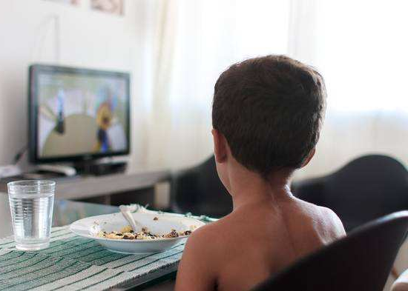

如 此
课余生活

Slide 3
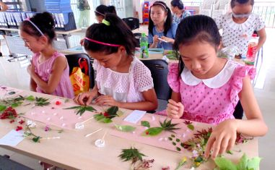
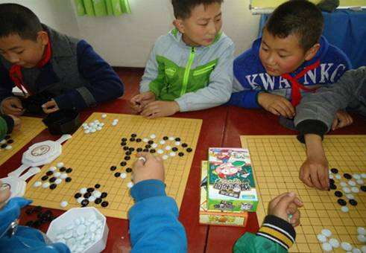
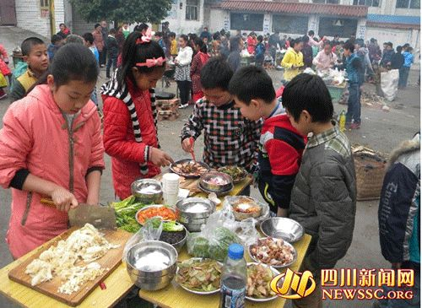
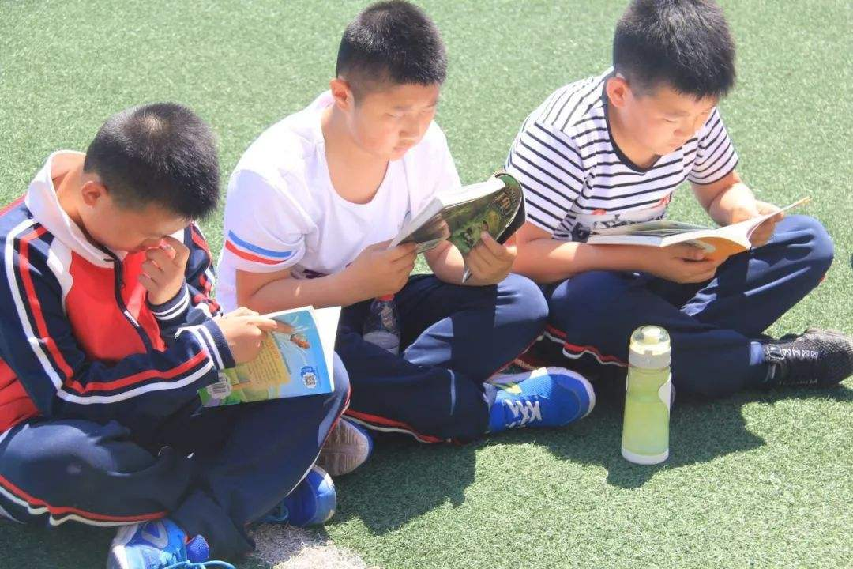
如 此
课余生活

Slide 4

思 考
我们的课余生活种类繁多，丰富多彩，我们应该怎样安排自己的课余生活呢？

Slide 5



自主选择课余生活
第二课时
Notes:
更多模板亮亮图文旗舰店：https://liangliangtuwen.tmall.com

Slide 6


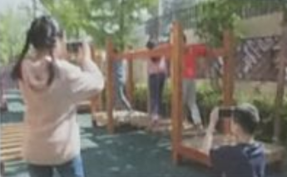
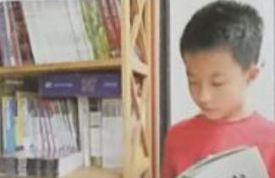
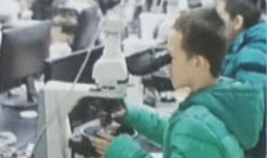
我最喜欢的课余生活
  在课余时间，你最喜欢做的是什么呢？这样的课余生活给你带来了怎样的收获？
01
03
我喜欢去田野中倾听大自然的声音。
我爱摄影，我用镜头发现身边的美好事物。
02
04
我爱读书，它开阔了我的视野，提高了我的写作水平。
我喜欢做实验，在神奇的变化中感受科学的魅力。

Slide 7
课余生活选择诀窍一：根据兴趣选择课余生活
课余生活中，我们可以选择自己感兴趣的活动。这些活动能够激起求知欲望，磨砺意志，开发潜能，陶冶情操，促进自我发展。

Slide 8
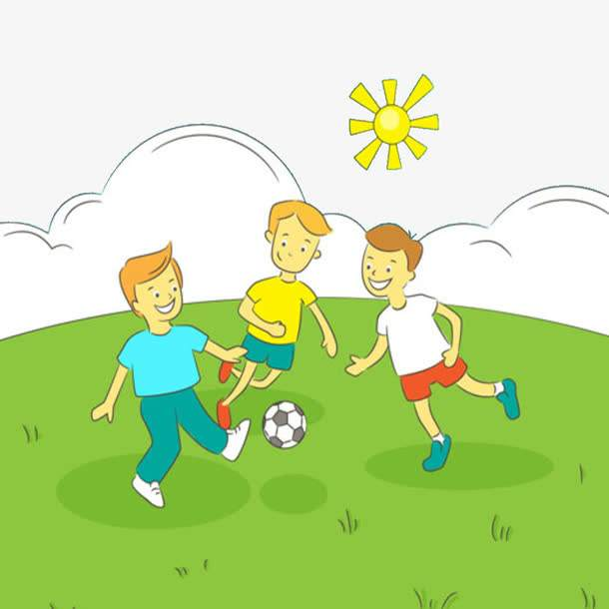
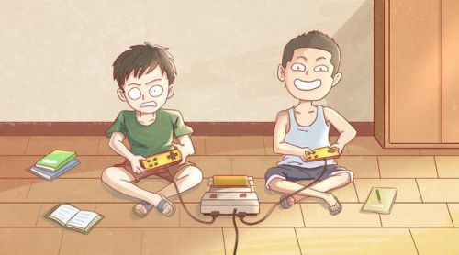

小 调 查
  课余生活丰富多彩，你喜欢哪些课余活动呢？请你在下列课余活动中选择你最喜欢的一项。
A. 户外活动 B.电子游戏 C.课外阅读

Slide 9
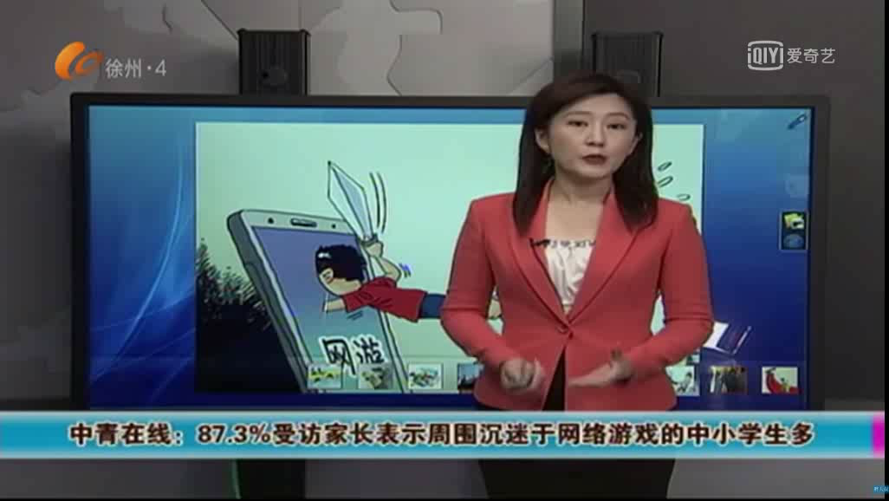
视频：87.3%受访家长表示周围沉迷于网络游戏小学生

Slide 10

课余生活大讨论
从调查中我们可以看出，有许多同学课余时间最喜欢的活动就是玩电子游戏。有同学说，他对于电子游戏感兴趣，玩电子游戏就是他的课余生活。你怎么看待这位同学的选择？

Slide 11
利
弊
VS
有利于舒缓学习压力，做到劳逸结合
有利于培养社会交往能力，结交更多的朋友
有利于培养反应能力和思维能力
能够帮助学生增长见识、丰富生活
有利于培养领导能力和合作能力
……
沉迷电子游戏会导致学生荒废学业、成绩下降
沉迷电子游戏会影响视力、损害身心健康
沉迷电子游戏的学生容易躲避社交、脱离现实生活
沉迷电子游戏容易诱导学生犯罪
浪费大量的金钱、时间和精力
……

Slide 12
思考与感悟
从电子游戏利弊的分析中，你能得出怎样的结论，有什么感悟？

Slide 13
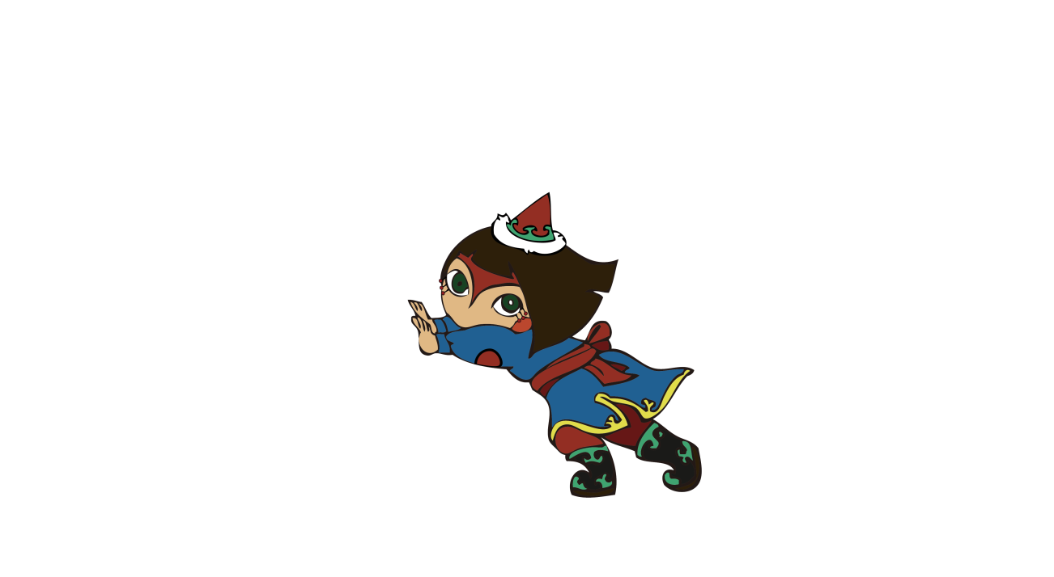
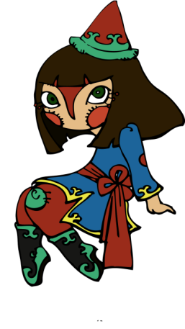
小提示
游戏有度
适当地游戏能够帮助我们提高各种能力，但是沉迷游戏就会带来各种各样的危害。因此，我们在玩游戏，尤其是玩电子游戏的过程中，一定要把握好尺度和分寸，严格控制时间，避免沉迷游戏、荒废学业、影响健康。

Slide 14

课余生活掠影1
课余
我给外国客人当讲解员
生活掠影1
最近学校要接待一个国外的访问团，招募几名学生当讲解员。我怀着好奇心报了名，面试后成为讲解员之一。讲解前，我既兴奋又忐忑，毕竟自己第一次近距离接触外国人。老师鼓励我按照自己的想法去介绍，展示出我们学校的风采。于是，我重点介绍学校开展的中华优秀传统文化的学习活动，如诵读经典、抖空竹、拉二胡、吹笛子等，当然也少不了介绍我们学校的科技小发明，如机器人的设计和制作。听了我的介绍，访问团全体成员对我报以热烈的掌声。我对自己的表达能力更加自信了。

Slide 15
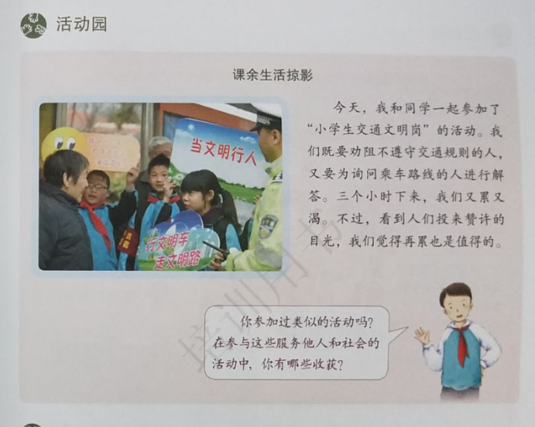
课余生活掠影2
课余
生活掠影2
小学生交通文明岗
今天，我和同学一起参加了“小学生交通文明岗”的活动。我们既要劝阻不遵守交通规则的人，又要为询问乘车路线的人进行解答。三个小时下来，我们又累又渴。不过，看到人们投来赞许的目光，我们觉得再累也是值得的。

Slide 16

课余生活掠影3
课余
社区助读小组
生活掠影3
课余时间去社区老年活动中心给爷爷奶奶们读报，充实了我的课余生活。
三年前，我路过活动中心，看见有人正在给老奶奶读报，我就问：“奶奶不识字吗？”他告诉我：“奶奶的眼睛不好，习惯读报的她一天不读就觉得少点什么。”从此，课余时间我也加入到为老人读报的活动中。
这一读就是三年。我把小伙伴们组织起来，成立了一个助读小组。课余时间给老人读报，不仅方便了老人，而且让我们养成了关心国家大事的好习惯。爷爷奶奶们丰富的人生阅历也给了我们很多启迪。

Slide 17
讨 论
你觉得这样安排课余生活怎么样？这样的课余生活有趣吗？这些活动你想参加吗？

Slide 18

起初，我们对有的课余生活不一定感兴趣。但是，它有意义、有价值，能带给人关爱、快乐和温暖，能培养我们服务他人、服务社会的意识和能力。因此，我们可以多参加有意义的社会实践、社会服务活动。

Slide 19
电子游戏
社会服务实践
VS
有趣和有意义，我们该怎么选择？

Slide 20
课余生活选择诀窍二：兼顾兴趣和实际价值
当我们自主选择课余生活时，既要注重个人的兴趣和爱好，又要注重活动的意义和价值，让课余生活促进我们健康成长。

Slide 21
A
B
合作探究一
我觉得学习时间不够用，没有时间安排其他活动。
五（2）班同学就如何合理安排课余生活的话题展开了热烈的讨论。
放学后，我喜欢先打球，再做功课。
D
C
放学后，我会先做完功课，再安排自己喜欢的活动。
为了防止课余时间被看电视或玩手机完全占用，我为自己制订一个作息时间表，除了自己认真执行外，我还请妈妈当监督员。
讨论：你赞同哪些观点，为什么？

Slide 22
合作探究二
有这样一些同学，一到假期，本来安排得很好的课余生活计划，却被玩手机、看电视等打乱。临近开学，他们才想起计划没有执行，该写的作业没有完成。这不仅影响了他们的身体健康和学习，还会养成懒散和生活无规律等坏习惯。
讨论：这样的课余生活怎么样？存在什么问题？

Slide 23
课余生活大讨论
1、为了避免出现上述情况，我们要怎样选择和安排自己的课余生活，才能过好自己的课余生活呢？
2、安排课余生活，你有哪些好的做法？请于同学分享。

Slide 24
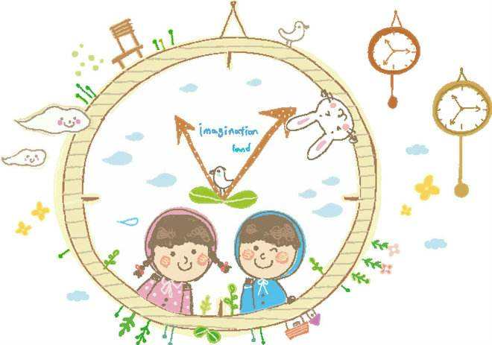
课余生活选择诀窍三：合理安排时间
安排时间要考虑的因素
应该做的事情有哪些？
最重要的事情是什么？
最急迫的事情是什么？
自己的计划能否按照时间安排进行？
注意：为了达到预期目标，我们可以制定详细的计划，还可以请长辈监督。

Slide 25

课余生活大设计
请你根据学习到的方法，认真思考和设计，制订一个课余生活计划，度过一个既快乐又有意义的周末吧！

Slide 26
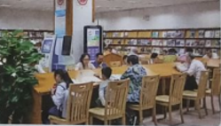
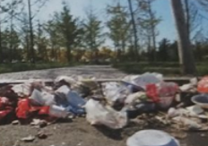
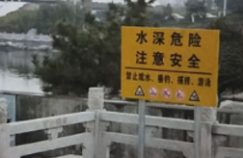
想一想，试一试
  课余生活中，我们的言谈举止应该符合小学生的行为规范，请你思考一下在以下场景中，我们应该注意的事项有哪些，请为我们的课余生活做一个温馨提示吧。
在图书馆或阅览室，不大声喧哗，保持安静的阅读环境。
外出游玩时，_______________________
户外运动时，________________________

Slide 27
课余生活中，我们的言谈举止应该符合小学生的行为规范。不同的场合有不同的礼仪要求，我们在课余生活中，要做到文明礼貌，尊重他人，遵守活动规则，这些都是基本要求。

Slide 28
课堂归纳
个人兴趣和爱好
活动的意义和价值
合理制定课余生活计划
时间上的考虑
过好我们的课余生活
遵守课余生活行为规范

